Slide 1
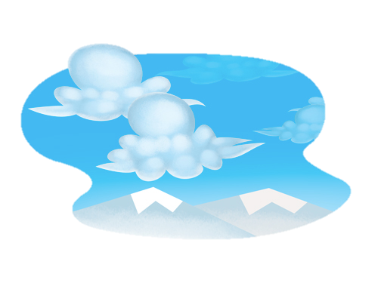
¿Qué hay en el cielo?

Slide 2
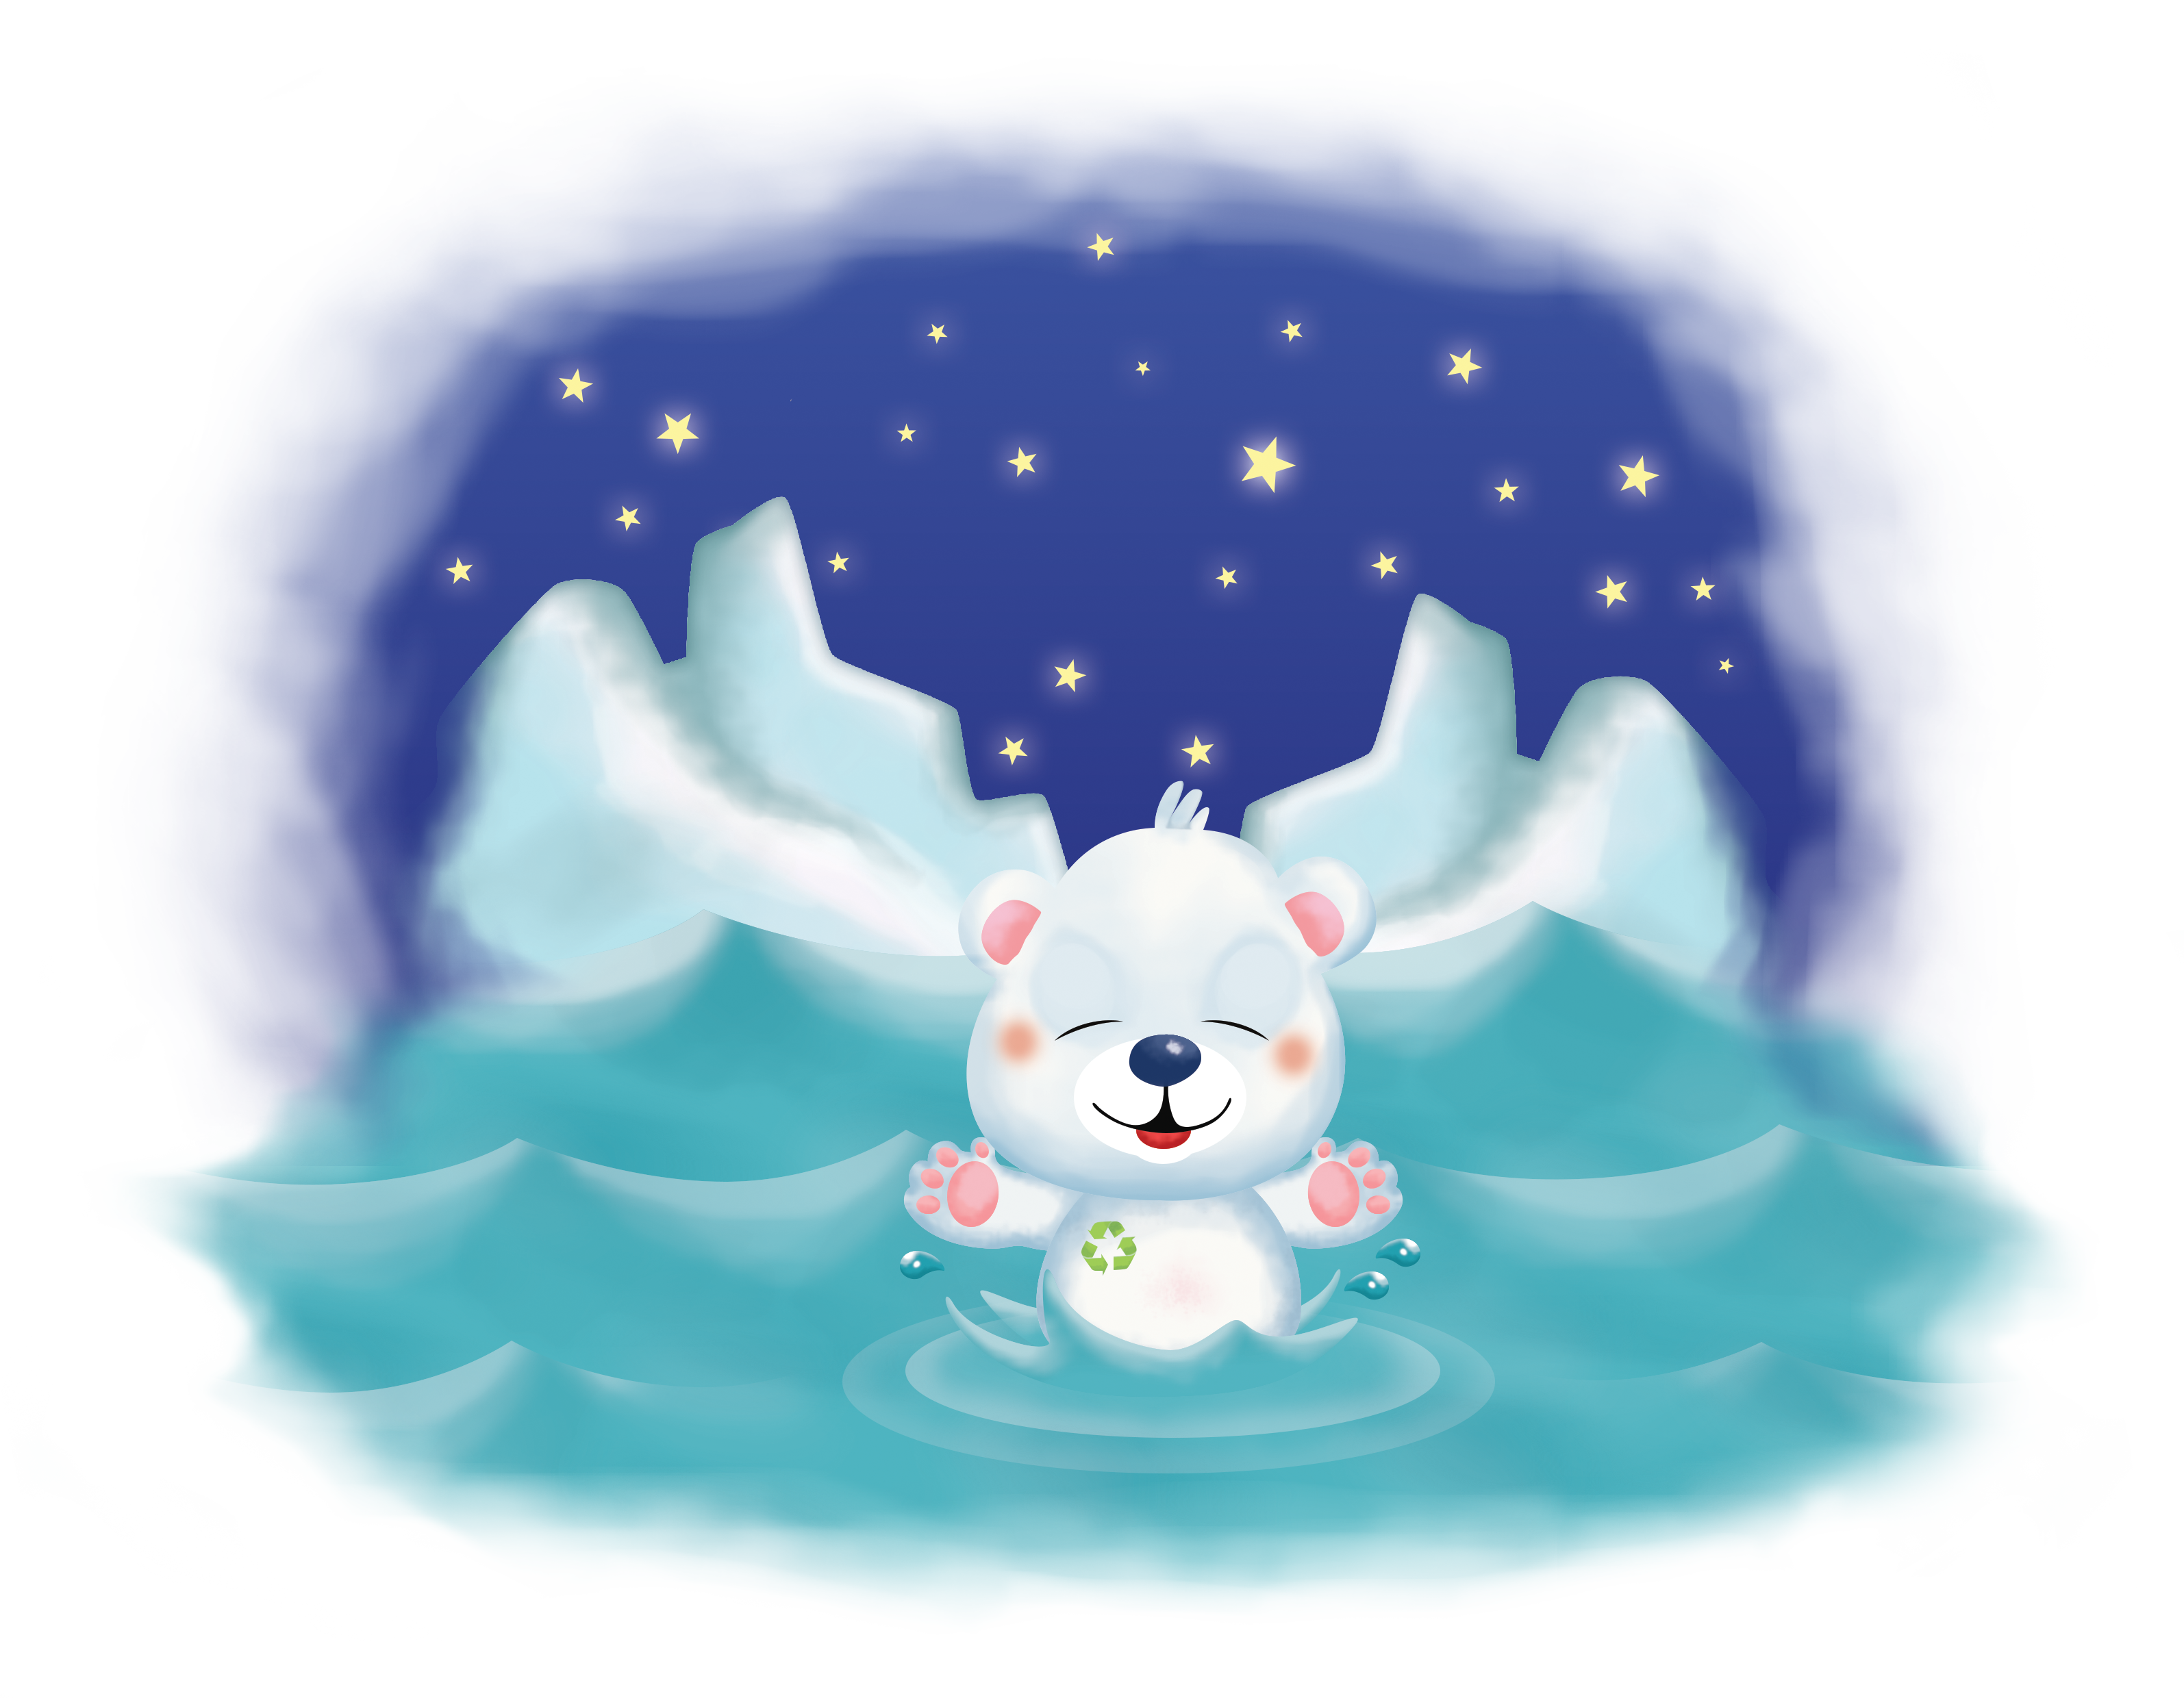
Los astros
La palabra astro se refiere a los cuerpos celestes que vemos en el cielo como el Sol, la Luna, los planetas
o los cometas.
Cada uno de ellos tiene diferente tamaño, color e incluso sus formas pueden ser distintas.
Al ver el cielo en una noche
despejada podrás observar estas
y otras características de los astros como la distancia que hay entre cada uno. ¡Inténtalo!

Slide 3
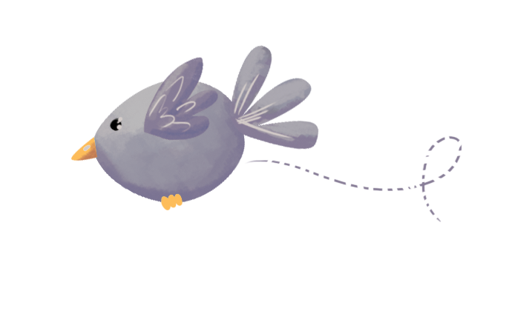
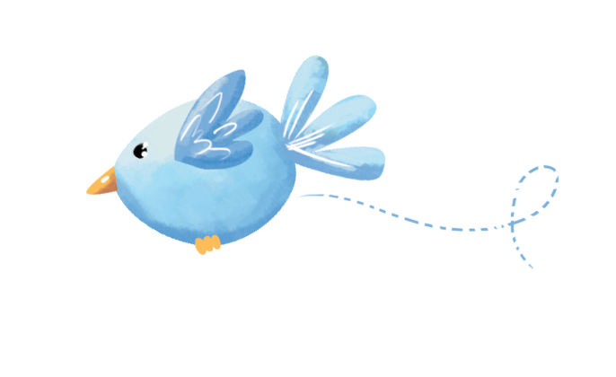
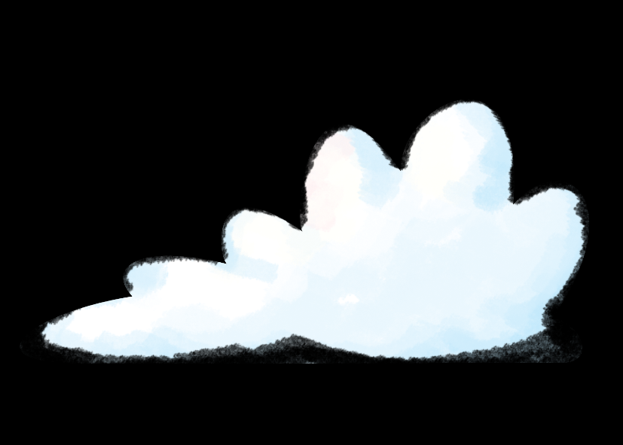
• Observa con atención la imagen de la siguiente diapositiva e identifica las características de los astros que aparecen en ella. Fíjate en las diferencias y similitudes.

Slide 4
